Slide 1
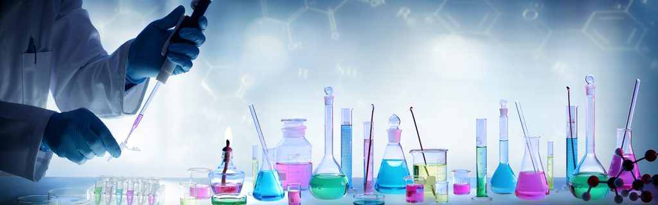
Лабораторијско посуђе

Slide 2
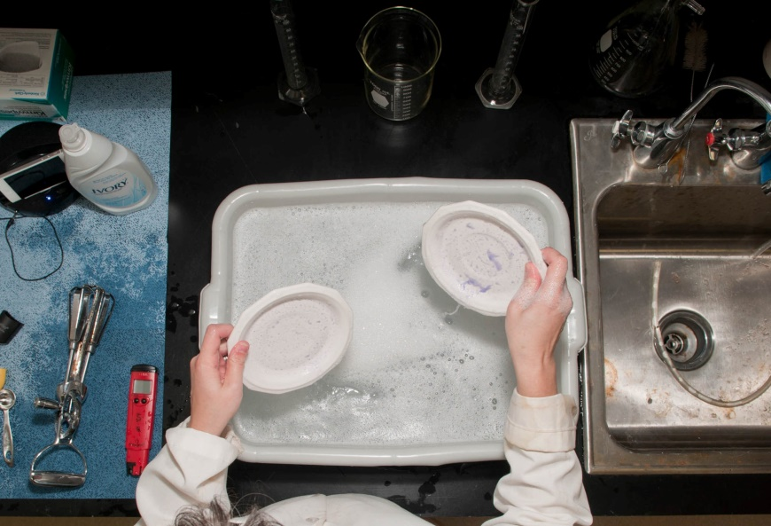
Прање и припрема за стерилизацију
Претходно коришћено посуђе:
Стерилизација
Грубо уклањање остатака материјала
Потапање у топлу и хладну воду – прање детерџентом и сапуном
Завршно испирање дестилованом водом
Сушење
Паковање
Стерилизација
** Судови који се не оперу добро потапају се у раствор калијум бихромата и сумпорне киселине или се овај раствор сипа у посуђе већег волумена

Slide 3
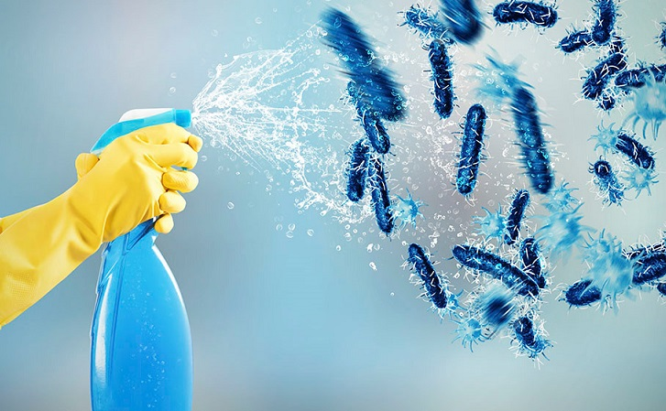
Стерилизација
Дезинфекција
Асепса
Пастеризација
I Физичке методе
1) Топлота
сува – директна примена пламена (жарење, опаљивање, спаљивање)
- примена врелог ваздуха
влажна – тиндализација
- кување
- примена водене паре која струји
- примена водене паре под притиском
2) Радијација – ултравиолентно зрачење
- јонизујуће зрачење
3) Филтрација
II Хемијске методе

Slide 4
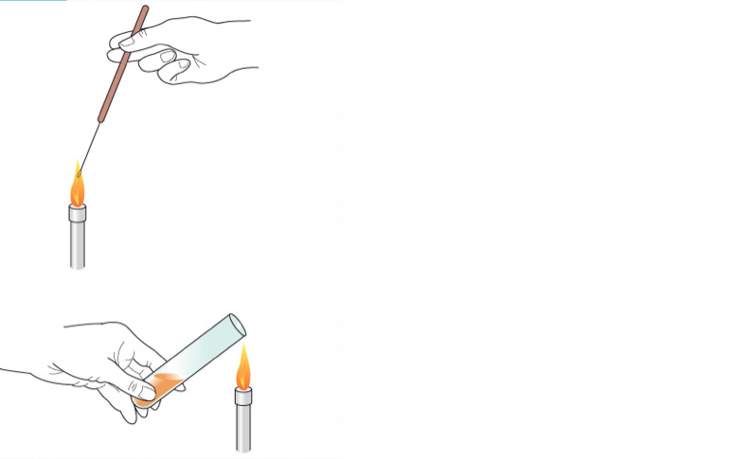
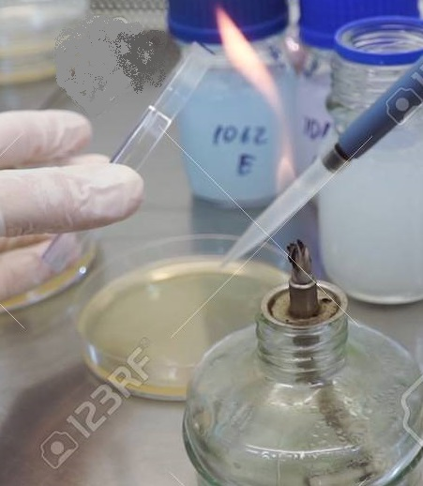
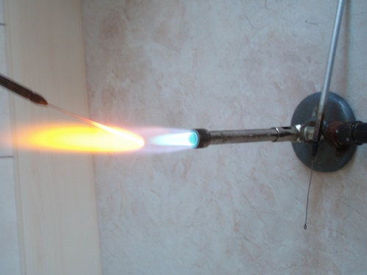
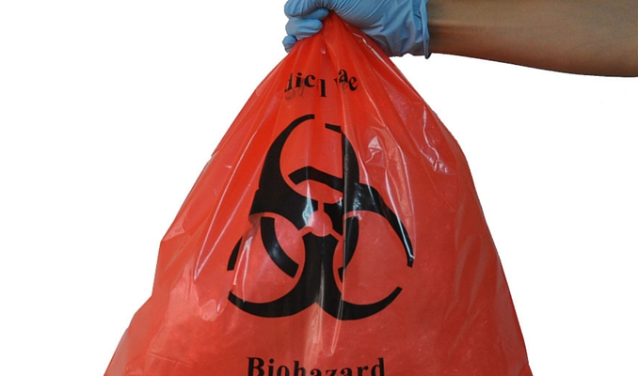
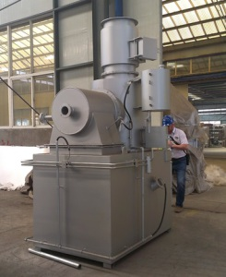
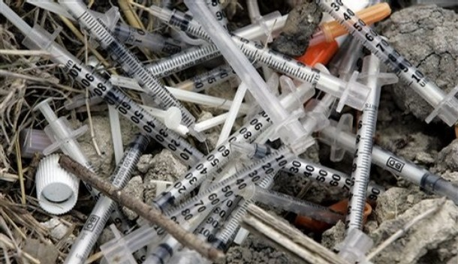
1. Топлота
Сува топлота
- Директна примена пламена
(жарење, опаљивање, спаљивање)

Slide 5
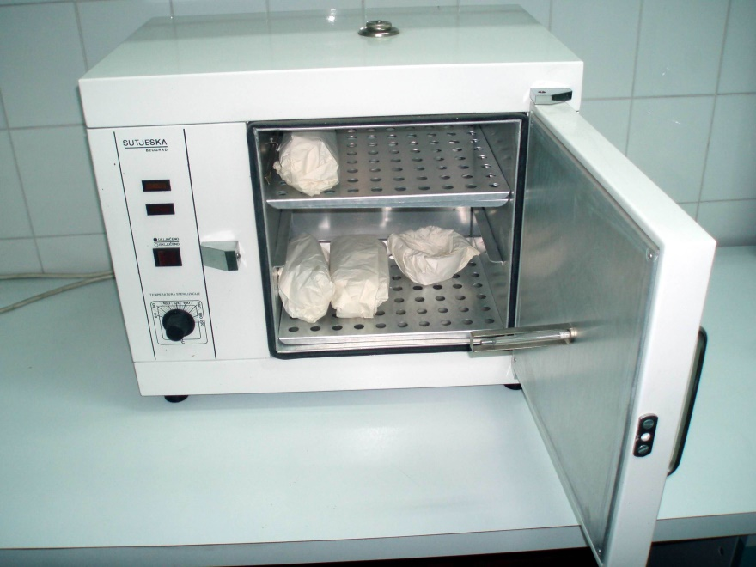
1. Топлота
Сува топлота
- Примена врелог ваздуха
Стакло, порцелан, метал – осушени и умотани
Врата се отварају када се температура спусти на 60°C
160-180°C 2 часа до 30 минута – дужина трајања стерилизације обрнуто сразмерна коришћеној температури

Slide 6
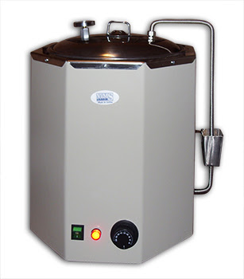
1. Топлота
Б) Влажна топлота
- Метода фракционе стерилизације – тиндализација
Течност, течне подлоге које садрже угљене хидрате и нативне протеине које губе нутритивну и биолошку вредност дејством високих температура
Смисао: стимулација исклијавања спора које се потом уништавају сукцесивно
- Кување
Предмети и инструменти – маказе, скалпел, гумене рукавице, шприцеви, игле
Дезинфекција
- Примена водене паре која струји
Кохов лонац
Дезинфекција (80-90ºC)

Slide 7
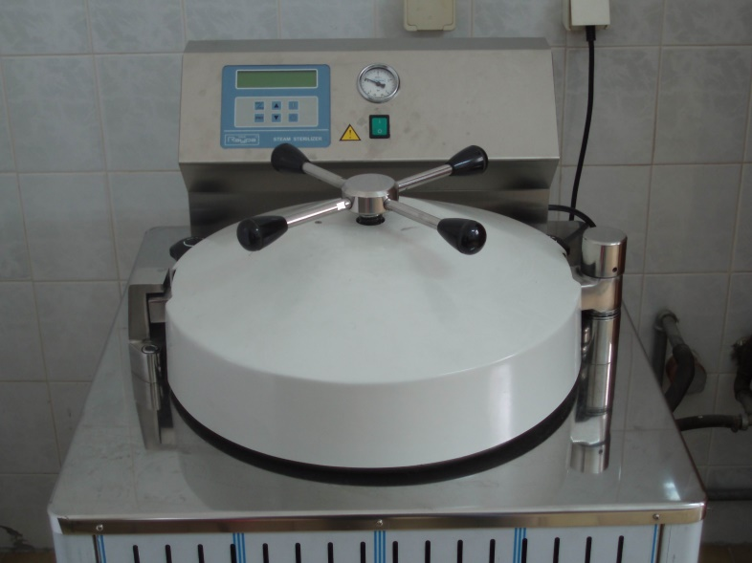
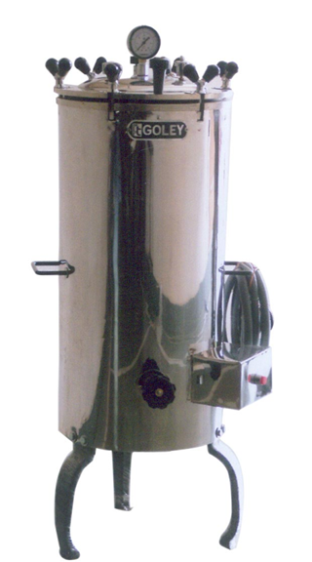
1. Топлота
Б) Влажна топлота
- Примена водене паре под притиском - аутоклавирање
121 °C, притисак 1 bar, 15 минута
134 °C, притисак 2,2 bara, 3 минута
Сви материјали који подносе високе темп. и влагу

Slide 8
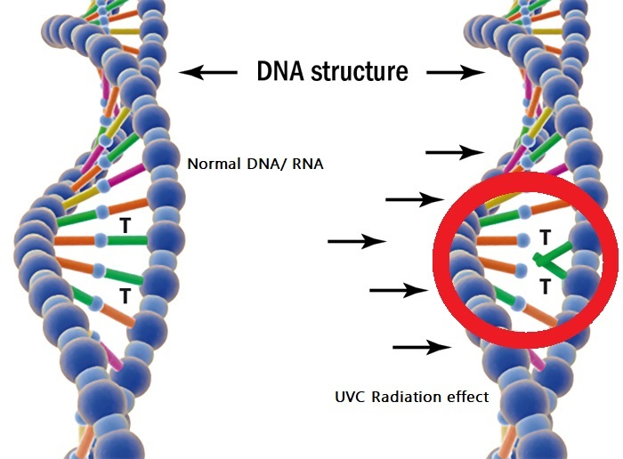
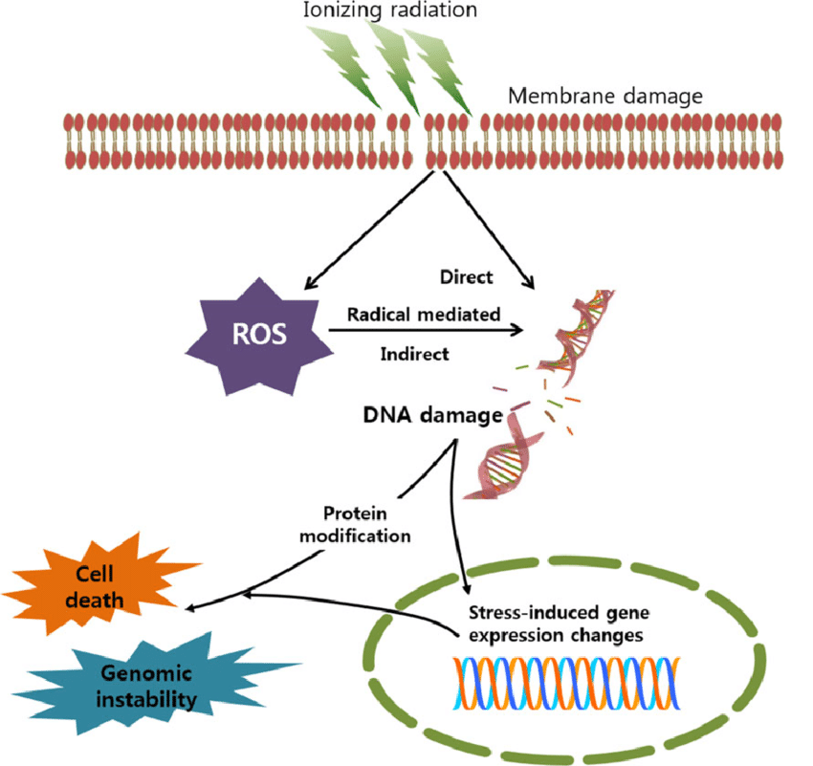
2. Радијација
Ултравиолентно зрачење Јонизујуће зрачење
- UV лампа - λ=253,7 nm - Кобалт 60
- ваздух, радне површине (дезинфекција) - већа продорност
- избегавати контакт са очима и кожом - посебни објекти и мере заштите

Slide 9
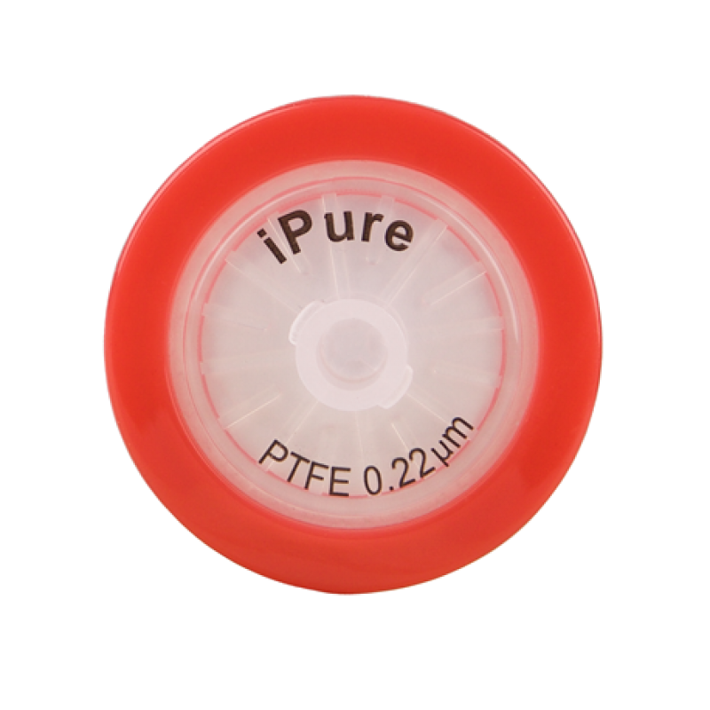
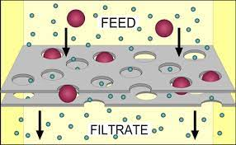
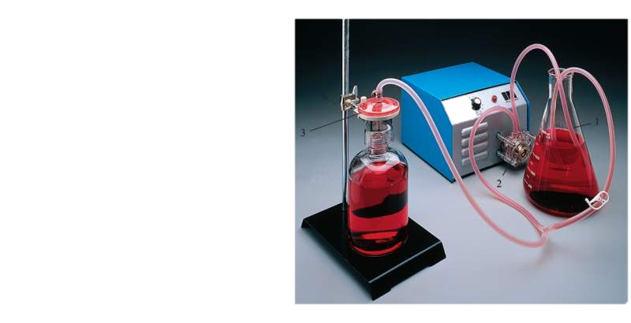
3. Филтрација

Slide 10
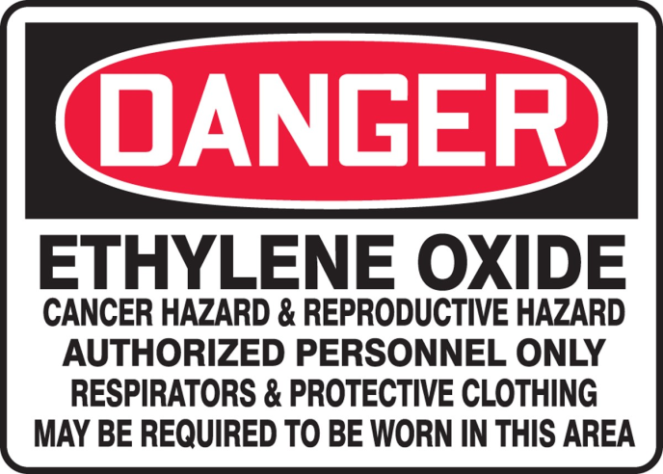
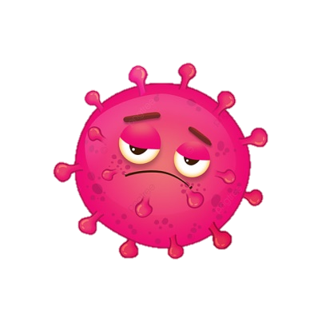
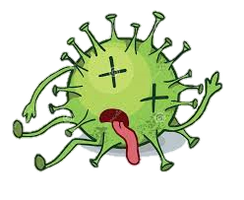
II Хемијске методе стерилизације
Гас: етилен оксид и формалдехид
Течност: глутаралдехид, персирћетна кис., H2О2
-статски
-цидно

Slide 11
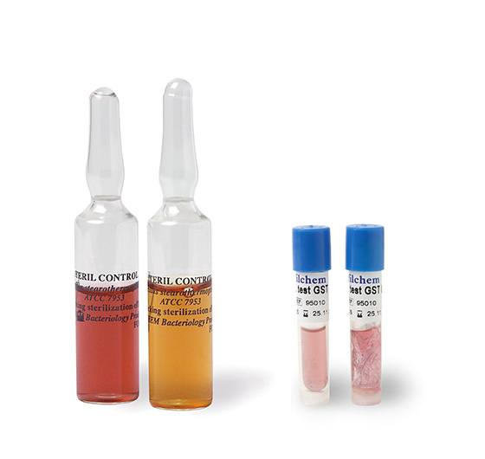
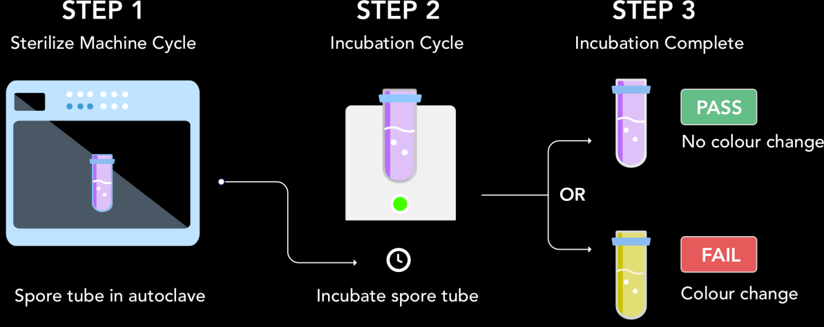
Контрола стерилизације
Физичка контрола-температура, притисак, време
Хемијске методе-нпр. јодоформ се топи на температури од 119°C
Биолошки метод – коришћење спора
- B. subtilis (суви стерилизатор, контрола хемијских средстава)
- B. stearotermophilys (аутоклав)
- B. pumilus (јонизујуће зрачење)

Slide 12
Дезинфекција
Дезинфекција – дезинфекциона средства (површине, предмети)
Концентрација и време
Примењује се ван живог организма, у спољашњој средини
Дезифицијенси који оштећују липидни слој ћелијске мембране:
- Алкохоли (70%), детерџенти (бензалконијум-хлорид, сапун), феноли
Дезифицијенси који изазивају промене у структури протеина:
- хлор, јод, тешки метали (жива, бакар, сребро), водоник пероксид, алдехиди, киселине и базе (персирћетна киселина)
Дезифицијенси који изазивају промене у структури нукл.кис. микроорганизама
микробиолошке боје
Дезифицијенси који се користе у прехрамбеној индустрији
- нитрати и нитрити

Slide 13
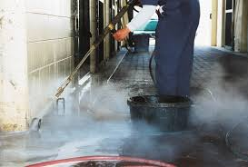
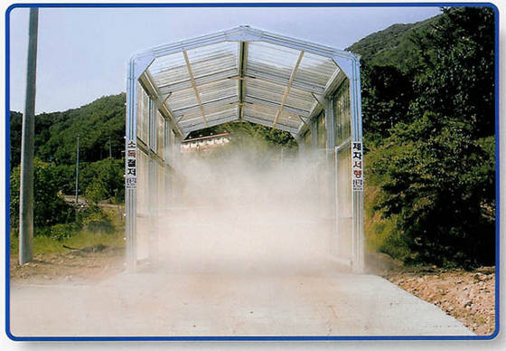
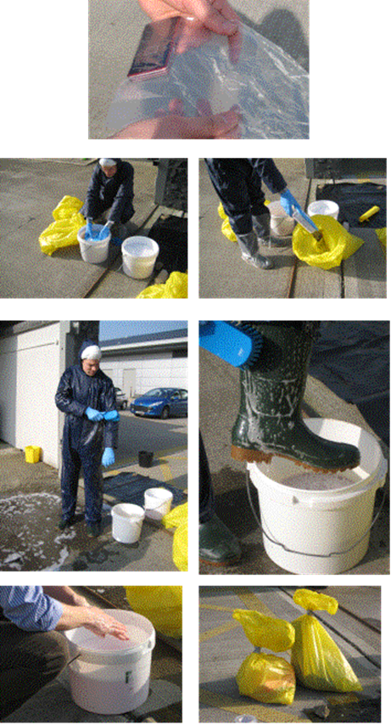
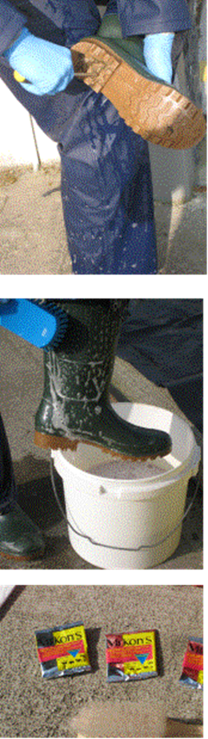
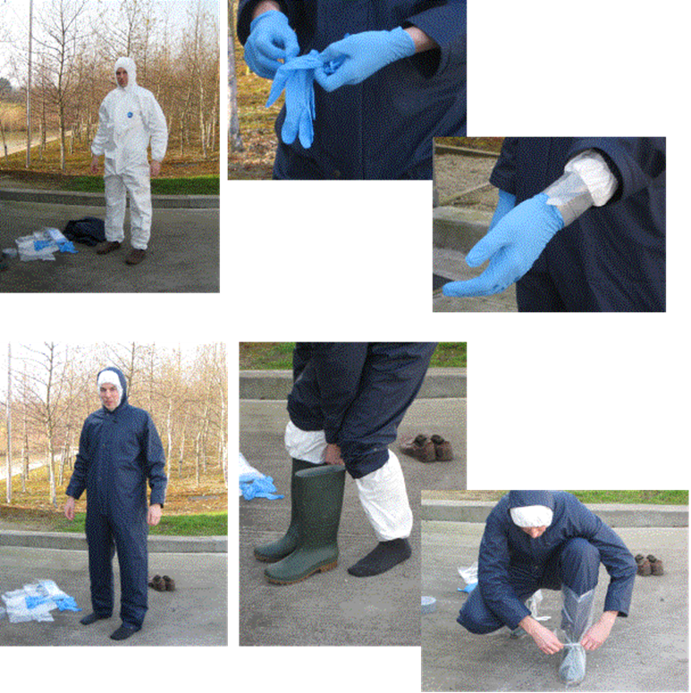

Slide 14
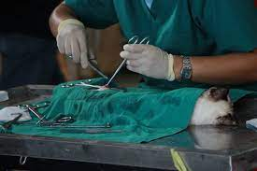
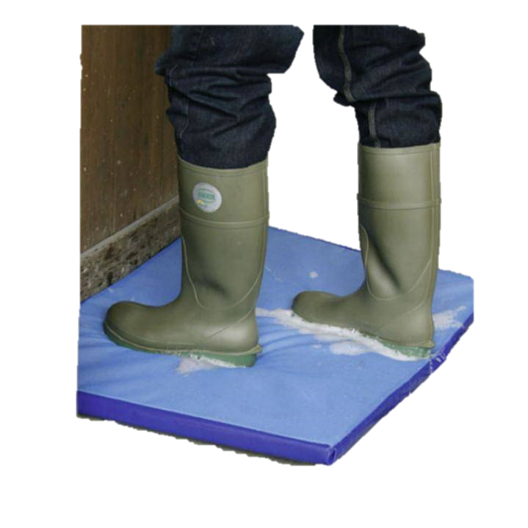
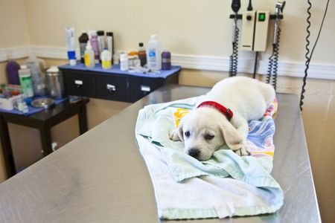
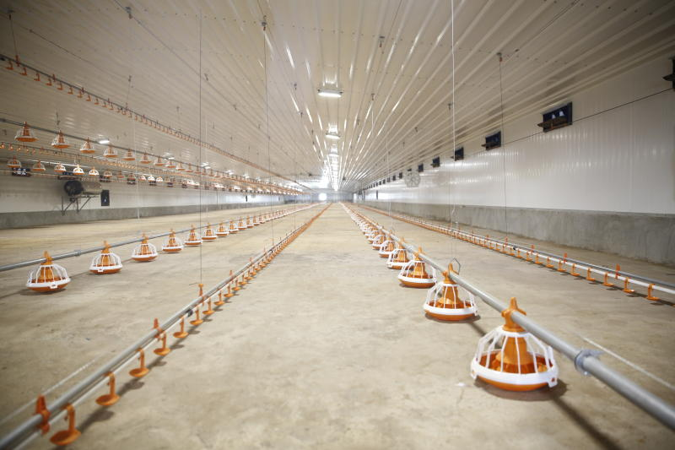
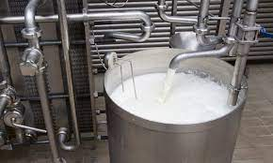
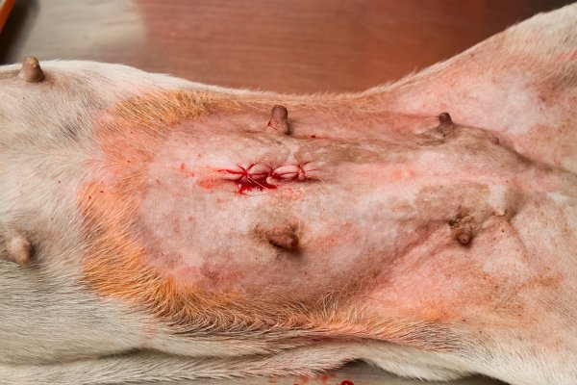
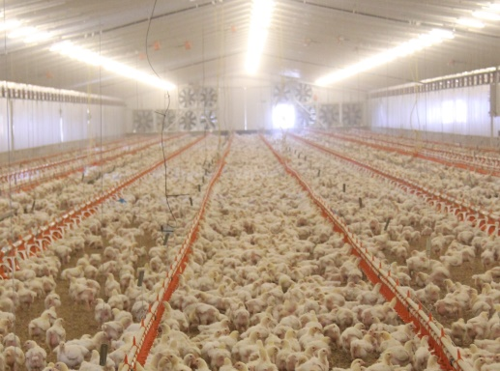
ПРАКСА...

Slide 15
Стерилизација
Дезинфекција
Асепса
Пастеризација
I Физичке методе
1) Топлота
сува – директна примена пламена (жарење, опаљивање, спаљивање)
- примена врелог ваздуха
влажна – тиндализација
- кување
- примена водене паре која струји
- примена водене паре под притиском
2) Радијација – ултравиолентно зрачење
- јонизујуће зрачење
3) Филтрација
II Хемијске методе

